Slide 1
校園疑似食品中毒事件處理流程
臺北市立中崙高級中學
學務處 衛生組

Slide 2
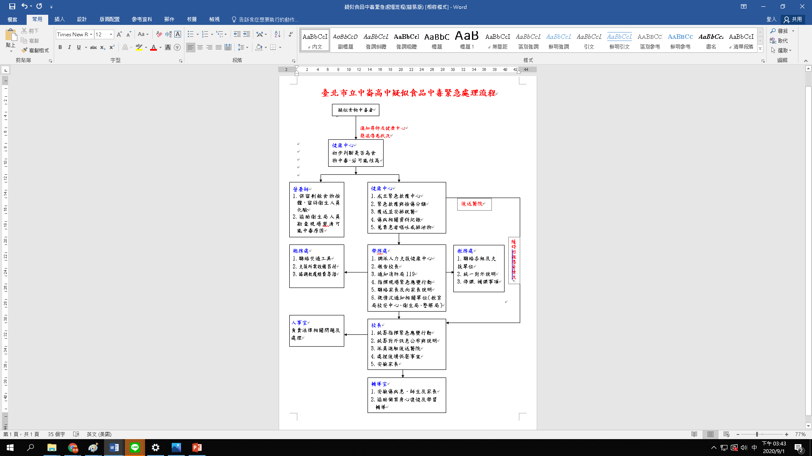

Slide 3
疑似食品中毒事件處理方式-1
症狀:大量水瀉、嘔吐、噁心感、腹痛
流程:1.務必有同學陪同前往健康中心(請導師協助宣導)
2.護理師紀錄不適症狀予以初步處裡
（臥床休息、觀察）， 須排除其他疾病之不適
3.倘狀況未改善:通知家長，通知導師，協助送醫

Slide 4
啟動校園疑似食品中毒事件處理機制~導師
安撫其他同學情緒
（請勿用表決方式以免發生從眾效應）
協助護理師連繫家長就醫事宜
與家長連繫協助回報學生就醫狀況或返家身體狀況
倘診斷為病毒性腸胃炎或諾羅病毒，請督導其它同學進行教室環境消毒作業
協助護理師加強落實學生勿共飲共食
近期流行腸胃型感冒及病毒性腸胃炎，須經由化驗確認致病原因
~請同學檢體化驗未確認原因前，切勿驚慌，避免誤傳食品中毒事件~

Slide 5
啟動校園疑似食品中毒事件處理機制~護理師
處理簡易救護工作
聯繫家長送醫
填寫食品中毒事件通報
通知導師學生狀況，請導師協助追蹤後續學生狀況
確認就醫後續狀況及健康情形

Slide 6
疑似食品中毒事件處理方式-2
2人以上吃了同樣食物引起不適症狀，經觀察仍未改善
啟動校園疑似食物中毒事件處理機制
召集相關單位召開緊急會議—分工處理
(教務處、學務處、教官室、總務處、輔導室、教師會、
家長會)

Slide 7
啟動校園疑似食品中毒事件處理機制~營養師
評估可能發生疑似食品中毒的食物
確認留樣檢體留存
聯繫衛生局到校進行現場採檢
加強現場環境清潔衛生與消毒
確認從業人員身體狀況是否異常或出現同樣症狀
協助護理師依限將通報表傳真至教育局、衛生局
與衛生局確認是否暫停供餐

Slide 8
啟動校園疑似食品中毒事件處理機制~衛生組
協助協調其它單位予以支援協助
會同營養師協調後續保險、理賠相關事項
倘涉及停餐，協助營養師緊急處理後續供餐事宜
協助護理師彙整學生就醫狀況
彙整本校各班不適症狀學生總數

Slide 9
啟動校園疑似食品中毒事件處理機制~衛生局
現場採集人體檢體或食物檢驗進行化驗
評估該食物引起食品中毒之可能性
輔導廠商改善衛生環境衛生
倘涉及食安法規範須移送法辦

Slide 10
啟動校園疑似食品中毒事件處理機制~醫院
協助減緩學生之不適症狀
初步依症狀判斷可能致病原因
採集糞便或嘔吐檢體進行化驗，確認致病原因
評估學生是否需留院觀察或可返家休養
近期流行腸胃型感冒及病毒性腸胃炎，須經由化驗確認致病原因
~請同學檢體化驗未確認原因前，切勿驚慌，避免誤傳食品中毒事件~

Slide 11
啟動校園疑似食品中毒事件處理機制~教官室
倘確認為食品中毒事件立即進行校安通報

Slide 12
啟動校園疑似食品中毒事件處理機制
事件結束後須召開檢討會議
1.確認事件發生原因
2.評估處理流程是否需調整改善
3.討論避免再發生的處理對策
4.後續理賠追蹤辦理進度

